Slide 1
Veřejné pojišťovnické právo
Finanční právo III
Seminář

Slide 2
Pojišťovnické právo
Část soukromoprávní
  Např. pojistné smlouvy mezi pojišťovnou a klientem (občanské právo)
Část veřejnoprávní
  Např. pojistný podvod (trestní právo)
  Regulace podmínek pro provozování pojišťovacích služeb (finanční právo)
  Dohled nad pojišťovnami (finanční právo)

Slide 3
Co je to pojištění?
objektivní existence určitého nebezpečí, rizik
nahodilost výskytu nepříznivých událostí
měřitelnost rizika a nahodilé skutečnosti
riziko – většinou spojené s určitou ztrátou
„pojišťovna za poplatek přejímá riziko“

Slide 4
Pojistitelné riziko :
riziko musí být identifikovatelné,
ztráta z realizace rizika musí být vyčíslitelná,
riziko musí být pro pojišťovnu ekonomicky přijatelné,
projev rizika musí být náhodný.

Slide 5
Základní pojmy I
§ 2758 OZ
„Pojistnou smlouvou se pojistitel zavazuje vůči pojistníkovi poskytnout jemu nebo třetí osobě pojistné plnění, nastane-li nahodilá událost krytá pojištěním (pojistná událost), a pojistník se zavazuje zaplatit pojistiteli pojistné.“
pojistitel – pojišťovna; právnická osoba, která je oprávněna provozovat pojišťovací činnost podle zákona o pojištovnictví
pojistník – osoba, která s pojistitelem uzavřela pojistnou smlouvu (a platí pojistné)
pojištěný – osoba, na jejíž život, zdraví, majetek, odpovědnost za škodu nebo jiné hodnoty pojistného zájmu se pojištění vztahuje
oprávněná osoba – osoba, které v důsledku pojistné události vznikne právo na pojistné plnění

Slide 6
Základní pojmy II
obmyšlený – osoba určená pojistníkem v pojistné smlouvě, jíž vznikne právo na pojistné plnění v případě smrti pojištěného;
poškozený – osoba, které byla způsobena škoda a má právo na náhradu proti odpovědnému subjektu
pojistné – platba za soukromé pojištění („premium“)
pojistné plnění – náhrada za vzniklou (pojištěnou) škodu
pojistná doba – doba, na kterou bylo soukromé pojištění sjednáno (určitá či neurčitá)
pojistné období - časové období dohodnuté v pojistné smlouvě, za které se platí pojistné (např. jeden rok, měsíc). Určuje frekvenci placení pojistného.

Slide 7
Základní pojmy III
pojistné – platba za soukromé pojištění („premium“)
Může být hrazeno jednorázově nebo jako běžné pojistné. Běžné pojistné je pojistné stanovené na pojistné období.
Z pohledu účetního a vykazovacího rozlišujeme:
  předepsané hrubé pojistné - zahrnuje veškeré částky pojistného splatné podle pojistných smluv během účetního období, nezávisle na skutečnosti, že se tyto částky vztahují zcela nebo zčásti k následujícím účetním obdobím;
  zasloužené pojistné - část předepsaného pojistného podle uzavřené pojistné smlouvy, která časově souvisí s probíhajícím účetním obdobím, bez ohledu na to, zda pojistné bylo zaplaceno
  nezasloužené pojistné - část předepsaného pojistného podle uzavřené pojistné smlouvy, která časově souvisí s následujícím účetním obdobím, bez ohledu na to, zda bylo pojistné zaplaceno

Slide 8
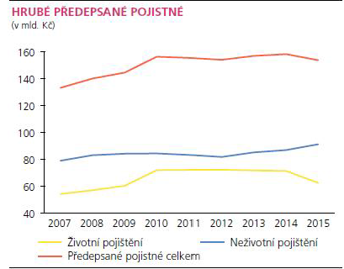
Vývoj hrubého předepsaného pojistného
Hrubé předepsané pojistné je jedním ze základních ukazatelů popisujících vývoj pojistného trhu
Zdroj: ČNB

Slide 9
Základní pojmy IV
škodná událost - skutečnost, z níž vznikla škoda a která by mohla být důvodem vzniku práva na pojistné plnění
pojistná událost - nahodilá skutečnost definovaná v pojistné smlouvě nebo ve zvláštním právním předpisu, na který se pojistná smlouva odvolává, s níž je spojen vznik povinnosti pojistitele poskytnout pojistné plnění
pojistné nebezpečí - možná příčina vzniku pojistné události;
pojistné riziko - míra pravděpodobnosti vzniku pojistné události vyvolané pojistným nebezpečím

Slide 10
Základní pojmy V
Pojišťovací zprostředkovatel - právnická nebo fyzická osoba, která za úplatu provozuje zprostředkovatelskou činnost v pojišťovnictví (zák. č. 38/2004 Sb. zákon o pojišťovacích zprostředkovatelích )
  Pojišťovací makléř - Je ve své činnosti vázán obsahem smlouvy uzavřené s klientem („pracuje pro klienta“) a v závislosti na jejím obsahu zpracovává komplexní analýzy pojistných rizik, návrhy pojistných nebo zajistných programů, poskytuje konzultační a poradenskou činnost, provádí správu uzavřených pojistných nebo zajišťovacích smluv, sleduje lhůty k jejich revizi a spolupracuje při likvidaci pojistných událostí. Zpravidla je odměňován pojišťovnou nebo zajišťovnou
  Pojišťovací agent - Vykonává zprostředkovatelskou činnost v pojišťovnictví jménem a na účet jedné nebo více pojišťoven („pracuje pro pojištovnu“). Bylo-li tak dohodnuto, je oprávněn inkasovat pojistné nebo zprostředkovávat
  Vázaný pojišťovací zprostředkovatel - Vykonává zprostředkovatelskou činnost v pojišťovnictví jménem a na účet jedné nebo více pojišťoven. V případě nabídky pojistných produktů více pojišťoven nesmí být tyto produkty vzájemně konkurenční. Pojišťovna, jejíž pojistný produkt je nabízen, odpovídá za škodu způsobenou při výkonu zprostředkovatelské činnosti v pojišťovnictví. Vázaný pojišťovací zprostředkovatel neinkasuje pojistné a nevyplácí pojistné plnění.
  Výhradní pojišťovací agent - Vykonává zprostředkovatelskou činnost v pojišťovnictví jménem a na účet jedné pojišťovny, je vázán vnitřními předpisy pojišťovny. Bylo-li tak dohodnuto, je oprávněn vybírat pojistné nebo zprostředkovávat plnění z pojistných smluv
  Podřízený pojišťovací zprostředkovatel - kategorie pojišťovacího zprostředkovatele. Neinkasuje pojistné ani nevyplácí pojistné plnění. Při výkonu zprostředkovatelské činnosti spolupracuje s pojišťovacím agentem, výhradním pojišťovacím agentem nebo pojišťovacím makléřem, je vázán jejich pokyny

Slide 11
Pojišťovnický trh I
Segmentace pojišťovnického trhu
Podle předmětu činnosti pojistitele
  Věcný pojistný trh
  Investiční pojistný trh
Podle předmětu pojištění a zajištění
  Životní pojištění / zajištění
  Neživotní pojištění / zajištění

Slide 12
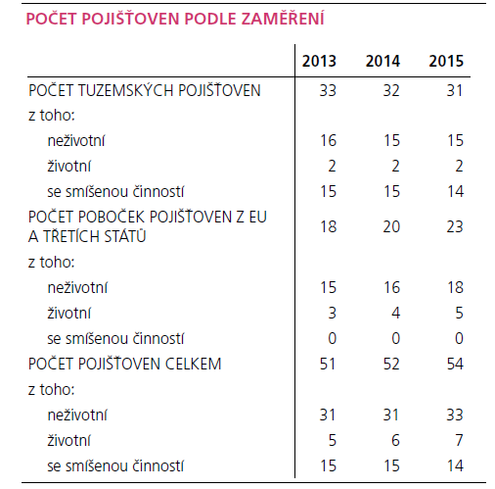
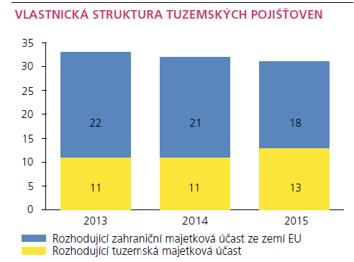
Pojišťovnický trh II
Zdroj: ČNB

Slide 13
Související legislativa
Zákon č. 277/2009 Sb., o pojišťovnictví
Směrnice Evropského parlamentu a Rady 2009/138/ES ze dne 25. listopadu 2009 o přístupu k pojišťovací a zajišťovací činnosti a jejím výkonu (Solventnost II),
Směrnice Evropského parlamentu a Rady 2011/89/EU ze dne 16. listopadu 2011, kterou se mění směrnice 98/78/ES, 2002/87/ES, 2006/48/ES a 2009/138/ES, pokud jde o doplňkový dozor nad finančními subjekty ve finančním konglomerátu.
Směrnice Evropského parlamentu a Rady 2002/87/ES ze dne 16. prosince 2002 o doplňkovém dozoru nad úvěrovými institucemi, pojišťovnami a investičními podniky ve finančním konglomerátu
Atd.

Slide 14
Zákon o pojišťovnictví
ČÁST PRVNÍ - OBECNÁ USTANOVENÍ (§ 1 - § 3)
ČÁST DRUHÁ - PROVOZOVÁNÍ ČINNOSTÍ V POJIŠŤOVNICTVÍ (§ 4 - § 83b)
ČÁST TŘETÍ - DOHLED V POJIŠŤOVNICTVÍ (§ 84 - § 125)
ČÁST ČTVRTÁ - MLČENLIVOST (§ 126 - § 128)
ČÁST PÁTÁ - SPOLEČNÁ USTANOVENÍ (§ 129 - § 135)
ČÁST ŠESTÁ - ZMOCŇOVACÍ, ZÁVĚREČNÁ, PŘECHODNÁ A ZRUŠOVACÍ USTANOVENÍ (§ 136 - § 140)
§ 141
ČÁST SEDMÁ - ÚČINNOST (§ 142)

Slide 15
OBECNÁ USTANOVENÍ (§ 1 - § 3)
Tímto zákonem se řídí
a) provozování pojišťovací a zajišťovací činnosti pojišťovnou se sídlem na území České republiky a provozování zajišťovací činnosti zajišťovnou se sídlem na území České republiky,
b) ... se sídlem na území členského státu Evropské unie nebo na území státu tvořícího Evropský hospodářský prostor jiného než Česká republika (dále jen „jiný členský stát“)…,
c) ... se sídlem na území jiného státu, než který je uveden v písmenech a) a b) (dále jen „třetí stát“), ….
Tento zákon se nevztahuje na provádění nemocenského pojištění, důchodového pojištění, penzijního připojištění se státním příspěvkem, důchodového spoření, doplňkového penzijního spoření, zaměstnaneckého penzijního pojištění, úrazového pojištění zaměstnanců a veřejného zdravotního pojištění

Slide 16
OBECNÁ USTANOVENÍ (§ 1 - § 3)
Pro účely tohoto zákona se rozumí:
pojišťovací činností - přebírání pojistných rizik na základě uzavřených pojistných smluv a plnění z nich, přičemž součástí pojišťovací činnosti jsou činnosti přímo vyplývající z povolené pojišťovací činnosti, zejména činnosti související se vznikem pojištění a jeho správou, likvidace pojistných událostí, poskytování asistenčních služeb, investování, uzavírání smluv pojišťovnou se zajišťovnami o zajištění závazků pojišťovny vyplývajících z jí uzavřených pojistných smluv a činnost směřující k předcházení vzniku škod a zmírňování jejich následků..
zajišťovací činností - přebírání pojistných rizik na základě uzavřených smluv, kterými se zajišťovna zavazuje poskytnout pojišťovně ve sjednaném rozsahu plnění, nastane-li nahodilá událost ve smlouvě blíže označená, a pojistitel se zavazuje platit zajistiteli ve smlouvě určenou část pojistného (dále jen „zajistné“) z pojistných smluv uzavřených pojistitelem, které jsou předmětem této smlouvy (dále jen „zajišťovací smlouva“)..
investováním - nakládání s veškerými aktivy v majetku pojišťovny nebo zajišťovny

Slide 17
Pojištění a zajištění
Oblast neživotního pojištění
Výše předepsaného pojistného postoupeného zajistitelům v roce 2015 činila 26,9 mld. Kč, tj. cca 29,6% na hrubém předepsaném pojištění
Oblast životního pojištění
Výše předepsaného pojistného postoupeného zajistitelům v roce 2015 činila 4,7 mld. Kč, tj. cca 7,5% na hrubém předepsaném pojištění

Slide 18
PROVOZOVÁNÍ ČINNOSTÍ V POJIŠŤOVNICTVÍ (§ 4 - § 83b)
Provozovat na území České republiky pojišťovací činnost může pouze tuzemská pojišťovna a pojišťovna z třetího státu, které bylo Českou národní bankou uděleno povolení k provozování této činnosti, nebo pojišťovna z jiného členského státu, a to na základě práva zřizovat pobočky nebo na základě svobody dočasně poskytovat služby
Pojišťovna nebo zajišťovna je oprávněna provozovat pouze pojišťovací nebo zajišťovací činnost v rozsahu povolení uděleném jí orgánem dohledu, je povinna jednat s odbornou péčí a postupovat obezřetně, zejména neprovádět tyto činnosti způsobem, který poškozuje majetek jí svěřený třetími osobami nebo ohrožuje její bezpečnost a stabilitu nebo bezpečnost a stabilitu osob s ní propojených. Za tímto účelem je tuzemská pojišťovna, pojišťovna z třetího státu, tuzemská zajišťovna a zajišťovna z třetího státu povinna vytvořit a po celou dobu své činnosti udržovat funkční a efektivní řídicí a kontrolní systém, pravidelně z něj vyhodnocovat informace a včas přijímat odpovídající opatření

Slide 19
PROVOZOVÁNÍ ČINNOSTÍ V POJIŠŤOVNICTVÍ (§ 4 - § 83b)
Výše základního kapitálu tuzemské pojišťovny činí při provozování pojišťovací činnosti podle
  a) jednoho nebo více pojistných odvětví životních pojištění nejméně 105.000.000 Kč
  b) pojistných odvětví neživotních pojištění v rozmezí mezi 70.000.000 Kč – 200.000.000 Kč
Pojišťovna z jiného členského státu je oprávněna provozovat na území České republiky pojišťovací činnost na základě práva zřizovat své pobočky nebo na základě svobody dočasně poskytovat služby, a to v rozsahu, v jakém jí bylo uděleno povolení k provozování pojišťovací činnosti v zemi jejího sídla a po splnění informační povinnosti podle tohoto zákona

Slide 20
DOHLED V POJIŠŤOVNICTVÍ (§ 84 - § 125)
Dohled v pojišťovnictví vykonává Česká národní banka v zájmu ochrany pojistníků, pojištěných a oprávněných osob a s ohledem na zachování finanční stability pojišťoven a zajišťoven
Do 1. 4. 2006 vykonával dohled „Úřad státního dozoru v pojišťovnictví a penzijním připojištění“, který byl odborem Ministerstva financí ČR
Dohled na dálku vs. Dohlídky na místě (viz zákon o ČNB)
Viz:
  ČNB, Zpráva o výkonu dohledu nad finančním trhem 2015
  ČNB, Dlouhodobá koncepce dohledu

Slide 21
Otázky?
Děkuji za pozornost
JUDr. Johan Schweigl, Ph.D.
Johan.Schweigl@law.muni.cz

